Slide 1
Ресурсы wPF Команды wPF Диалоговые окна

Slide 2
Определение
Ресурсы WPF - возможность хранить данные как ресурс, локально для элемента управления, локально для всего окна либо глобально для всего приложения.
В чём польза: определить один раз какой-либо ресурс и затем многократно использовать его в различных местах приложения.

Slide 3
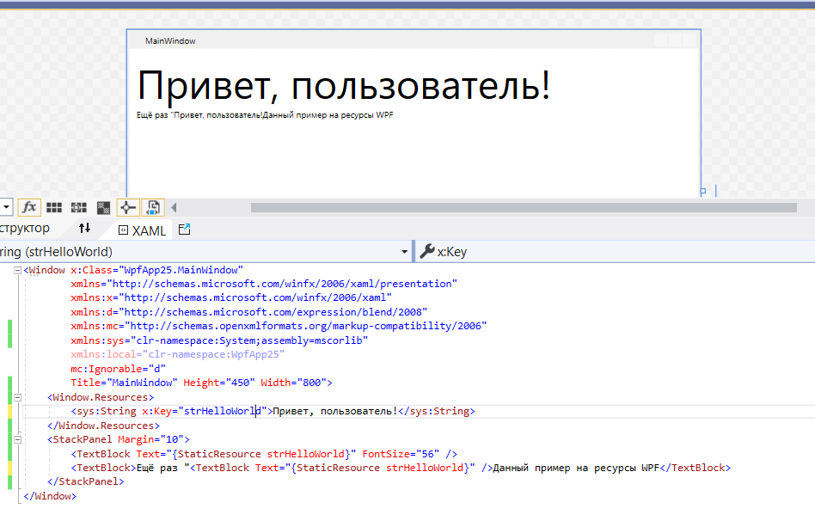
Пример и синтаксис

Slide 4
xmlns:sys="clr-namespace:System;assembly=mscorlib«
– пространство имен всех базовых типов
<Window.Resources>
<sys:String x:Key="strHelloWorld">Привет, пользователь!</sys:String>
</Window.Resources>
- Синтаксис задания ресурсов, где
x:Key - ключ с помощью которого становится возможным сослаться на эти ресурсы из любой другой части приложения.
{StaticResource strHelloWorld}
- Синтаксис обращения к ресурсам по ключу.

Slide 5
Виды ресурсов
Статические
StaticResource
Динамические
DynamicResource
Определяются лишь раз, в момент когда загружается файл XAML и если позже, во время работы приложения, ресурсы будут изменены, то эти изменения не будут отражены в ресурсах.
Определяются в тот момент, в который это необходимо, а затем, могут быть переопределены во время работы приложения.

Slide 6
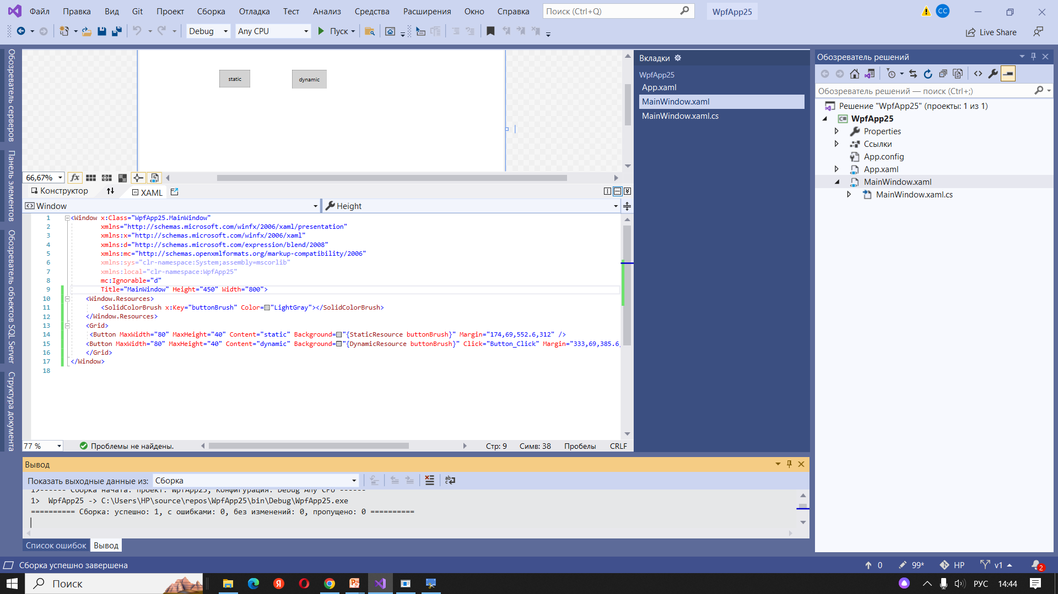
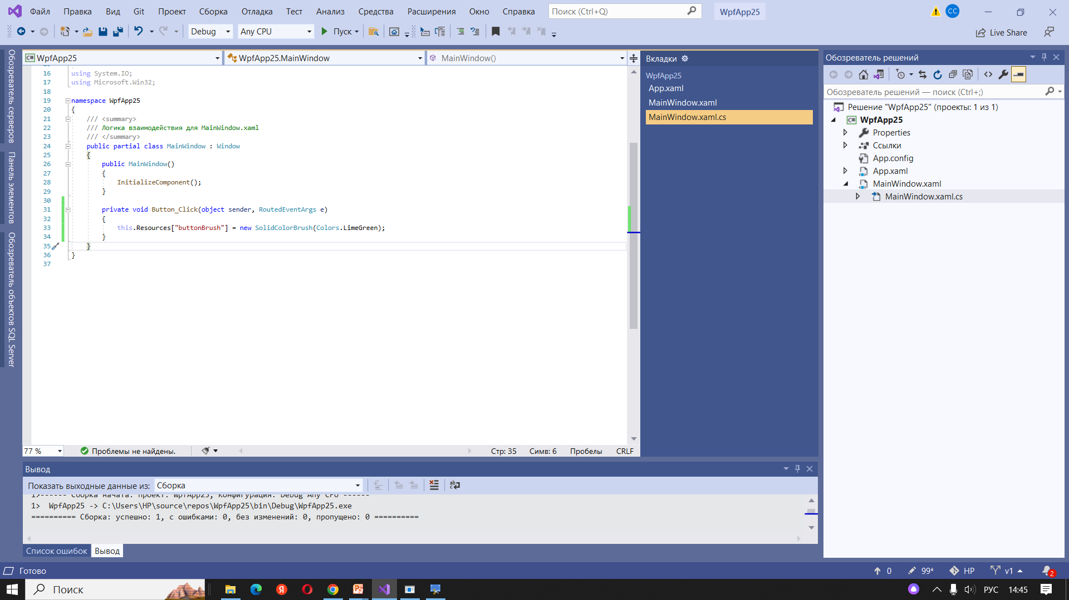
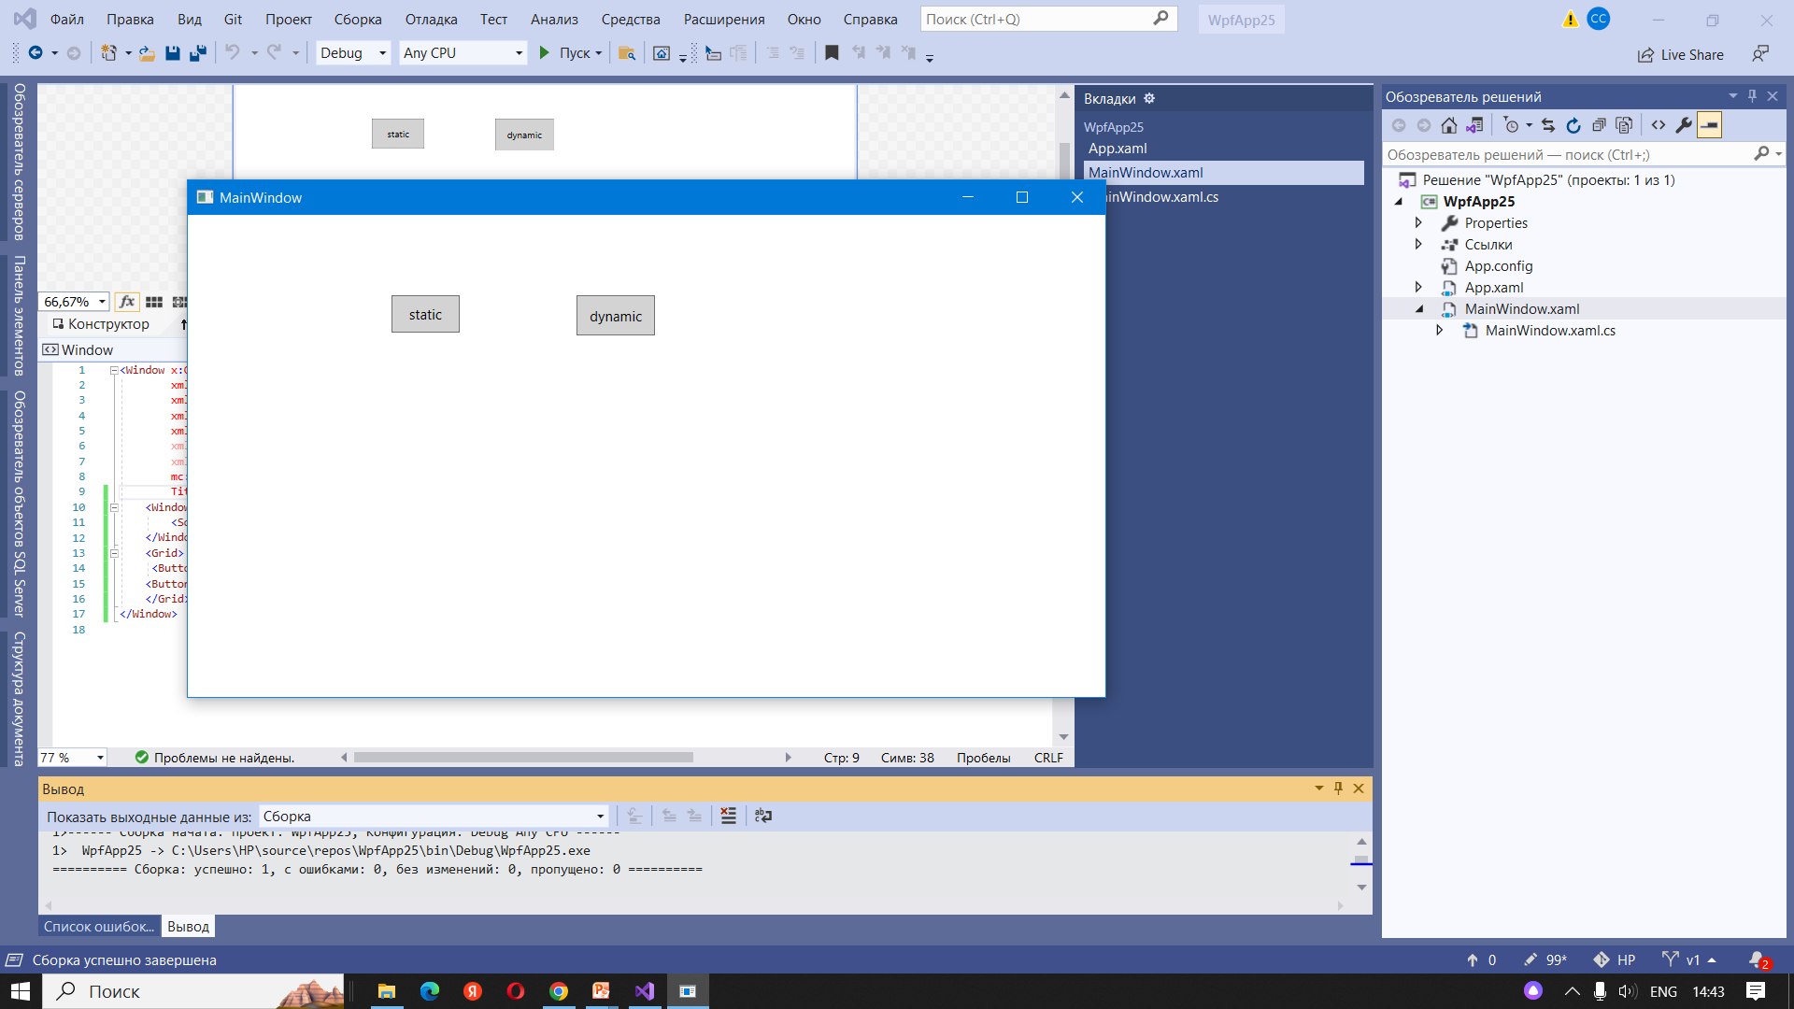
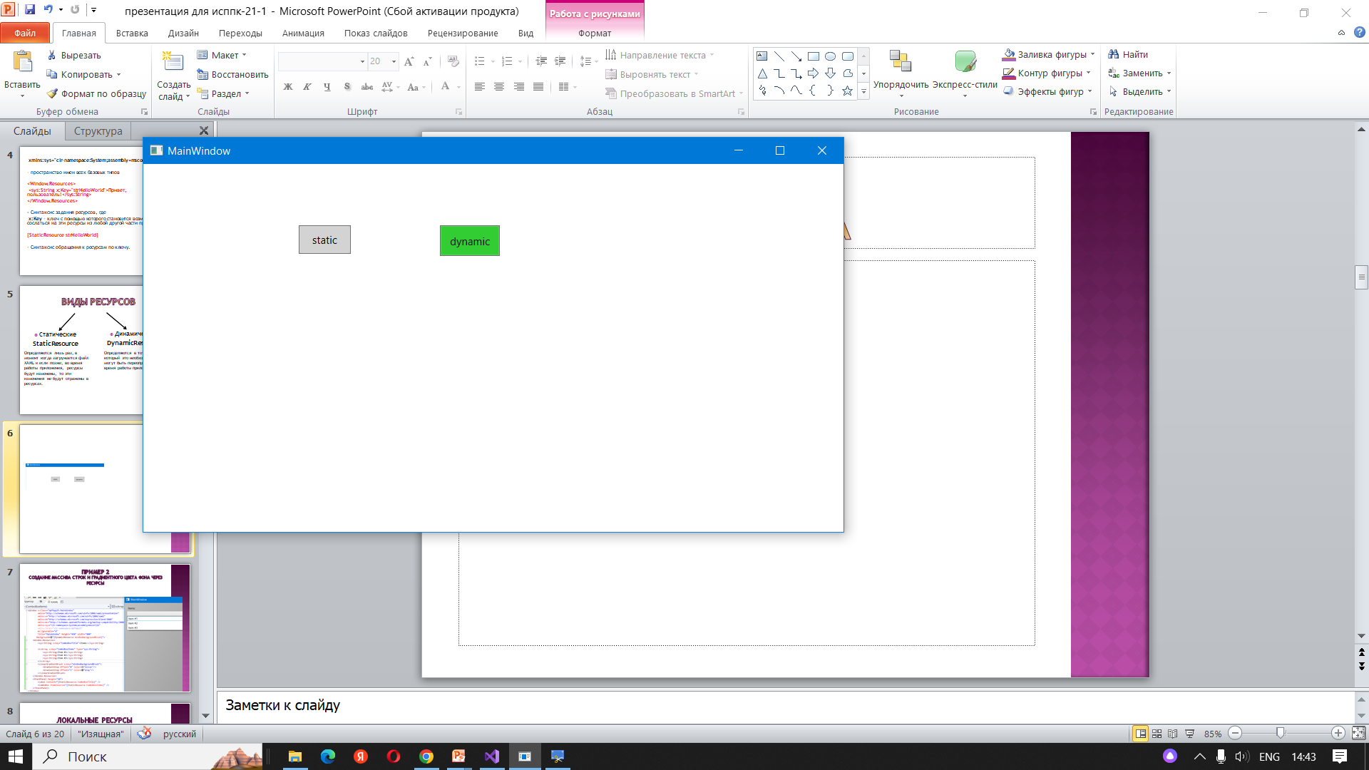
Пример

Slide 7
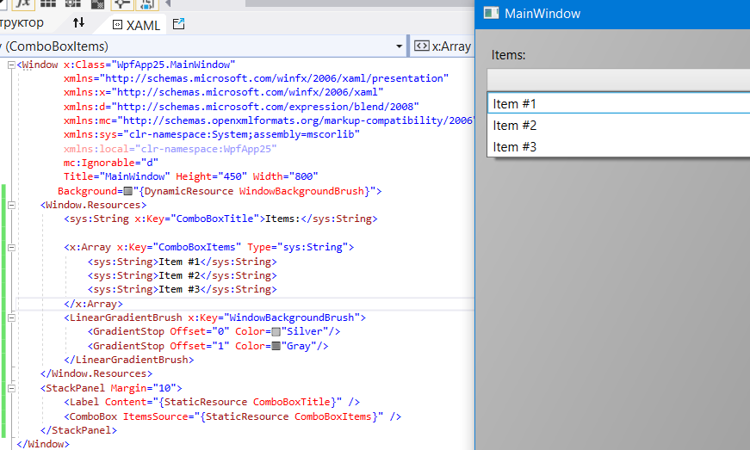
Пример 2 Создание массива строк и градиентного цвета фона через ресурсы

Slide 8
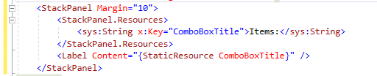
Локальные ресурсы
Локальные ресурсы –ресурсы, до которых можно "достучаться" ТОЛЬКО с уровня элемента, в котором вы сохранили ресурс.

Slide 9
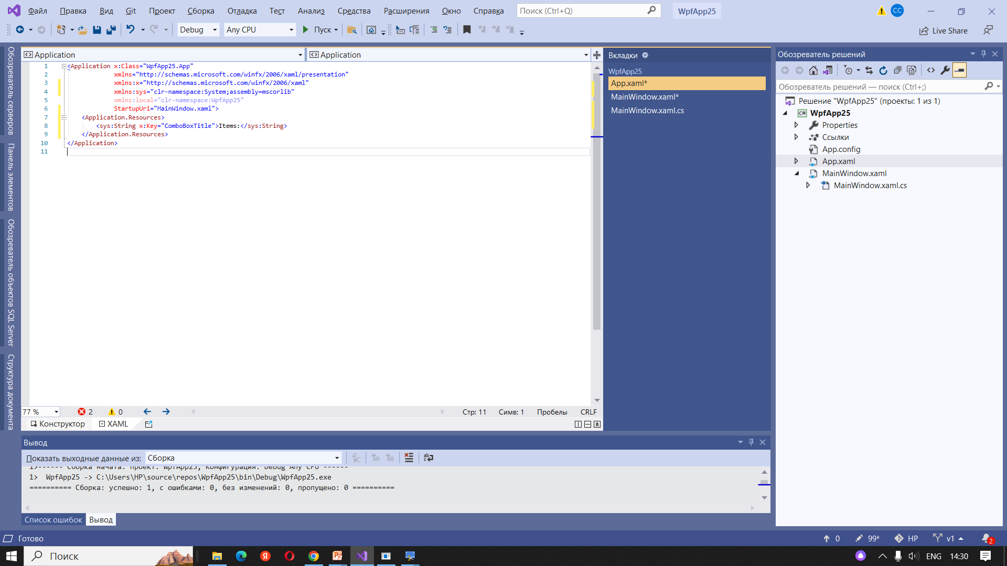

Глобальные ресурсы
Файл App.xaml может содержать ресурсы так же как и окно Window (и другие типы элементов) и то они становятся глобально доступными во всем проекте.

Slide 10
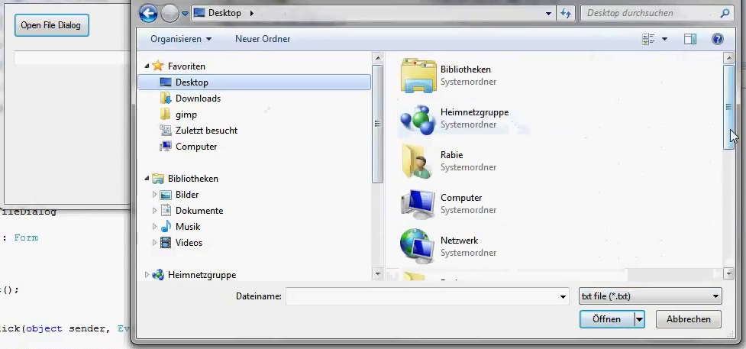
Диалоговые окна
1.OpenFileDialog – класс, который позволяет легко отображать окно для открытия одного/нескольких файлов.

Slide 11
ФУНКЦИОНАЛЬНОСТЬ
Метод ShowDialog() -возвращает логическое(может быть true, false либо null).
FileName – свойство, позволяющее получить полный путь к выбранному файлу.

Slide 12
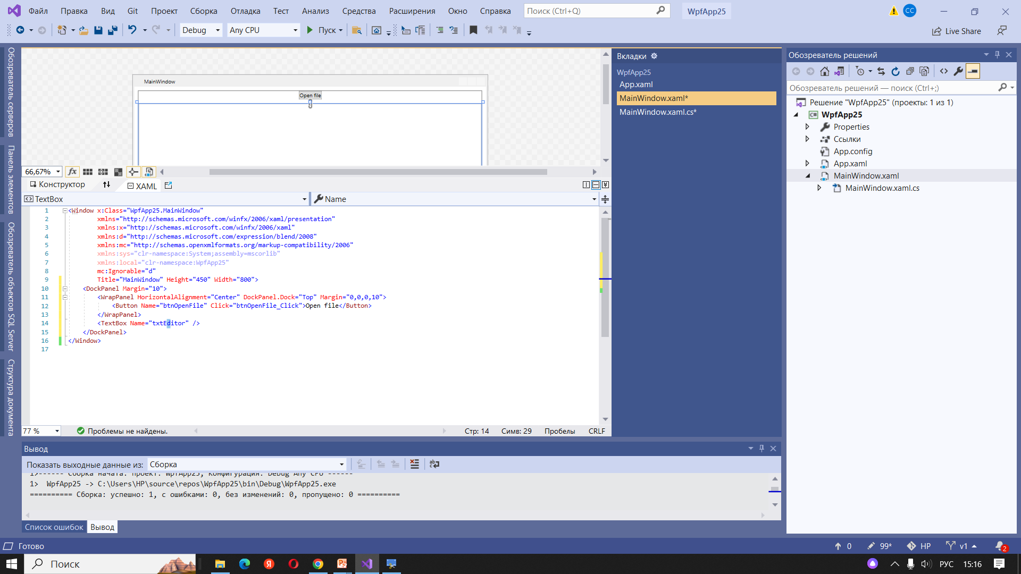
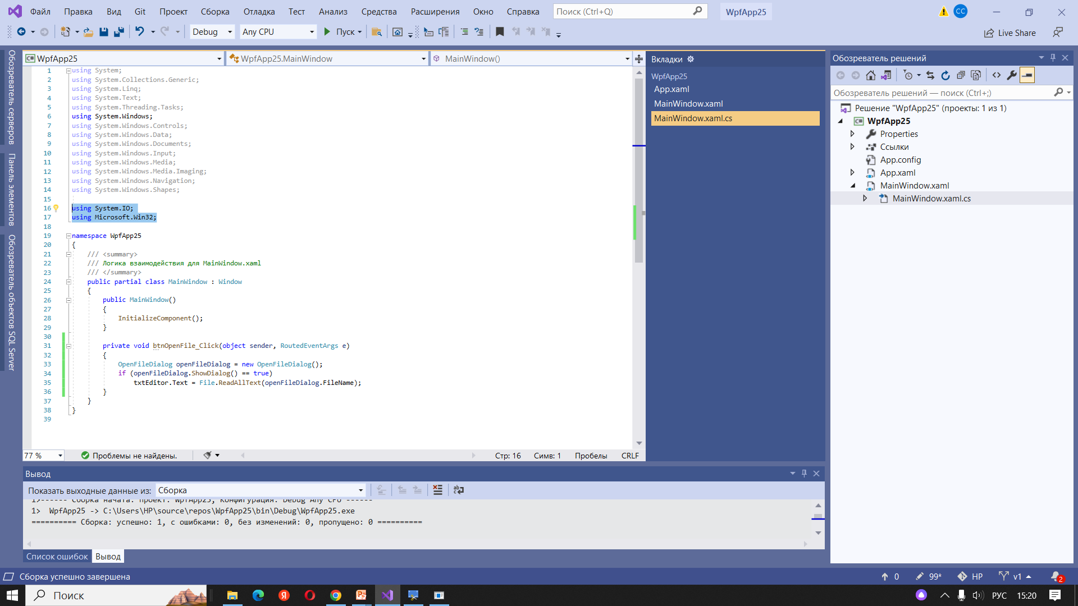
Пример
С#

Slide 13
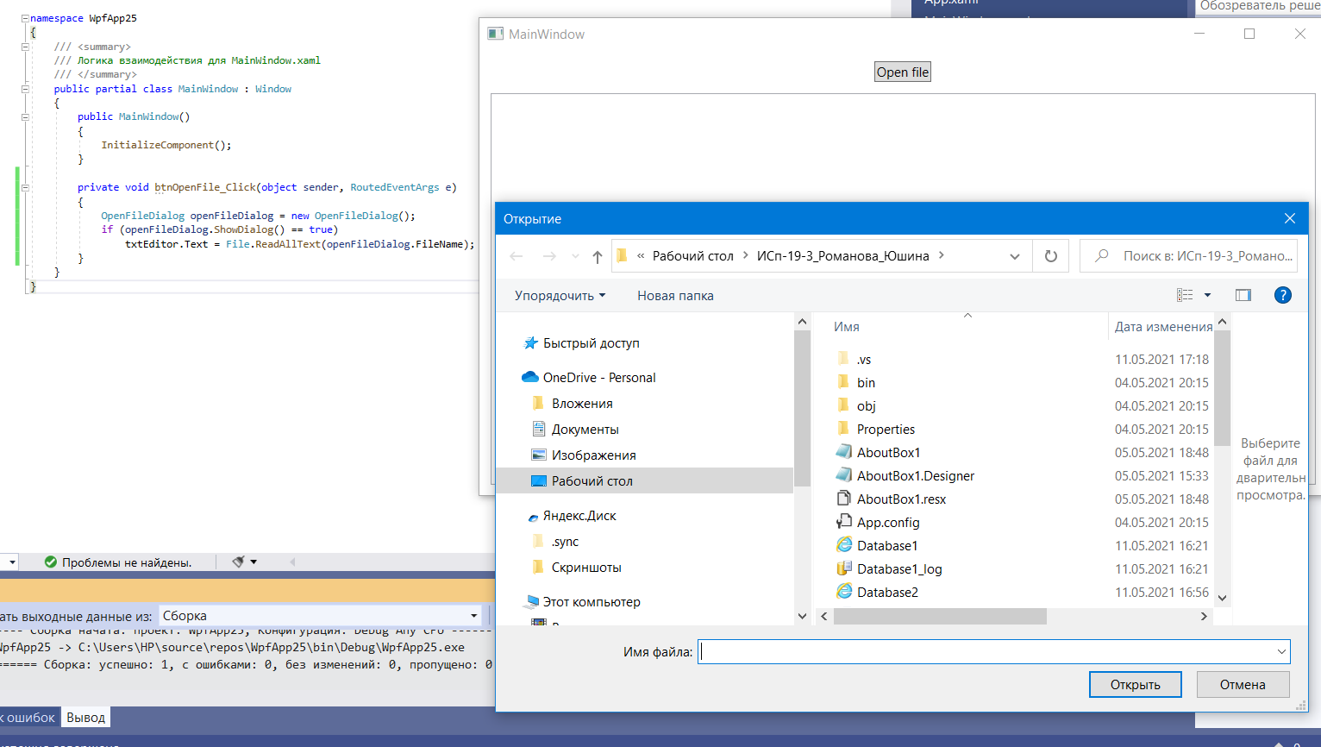
Результат

Slide 14
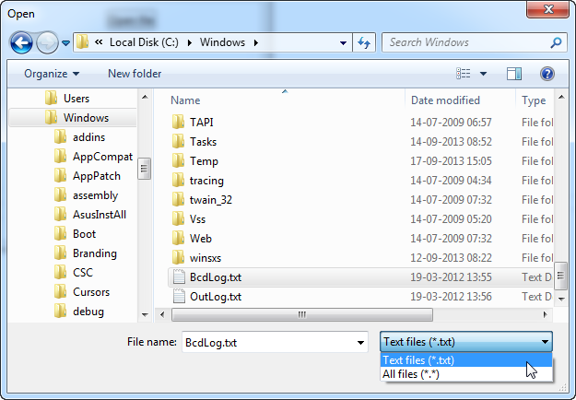
Фильтрование

Slide 15
Фильтрование
openFileDialog.Filter = "Text files (*.txt)|*.txt|All files (*.*)|*.*";
ИЛИ
openFileDialog.Filter = "Image files (*.png;*.jpeg)|*.png;*.jpeg|All files (*.*)|*.*";
Определение каталога по умолчанию
openFileDialog.InitialDirectory = @"c:\temp\";

Slide 16

Несколько файлов
Включить свойство Multiselect=“True”
И добавить список, чтобы туда записать данные файлы.

Slide 17
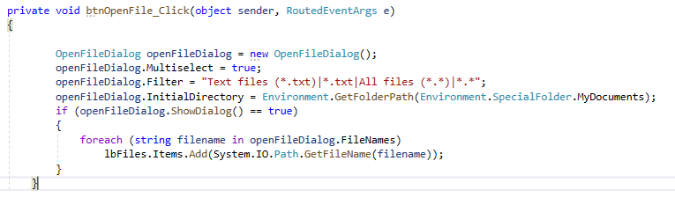
КОД C#

Slide 18
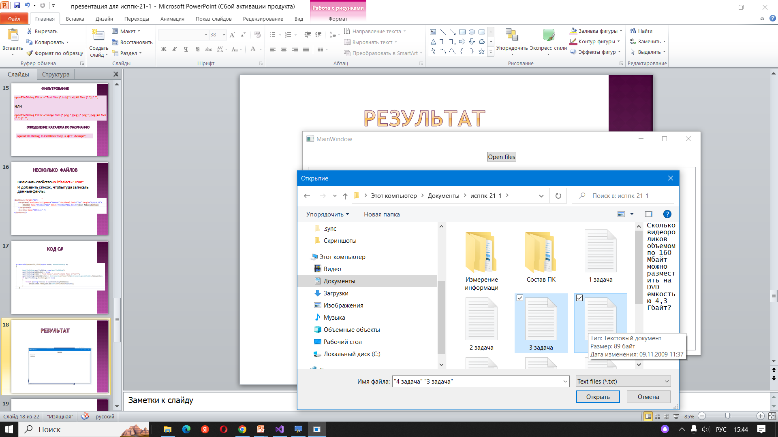
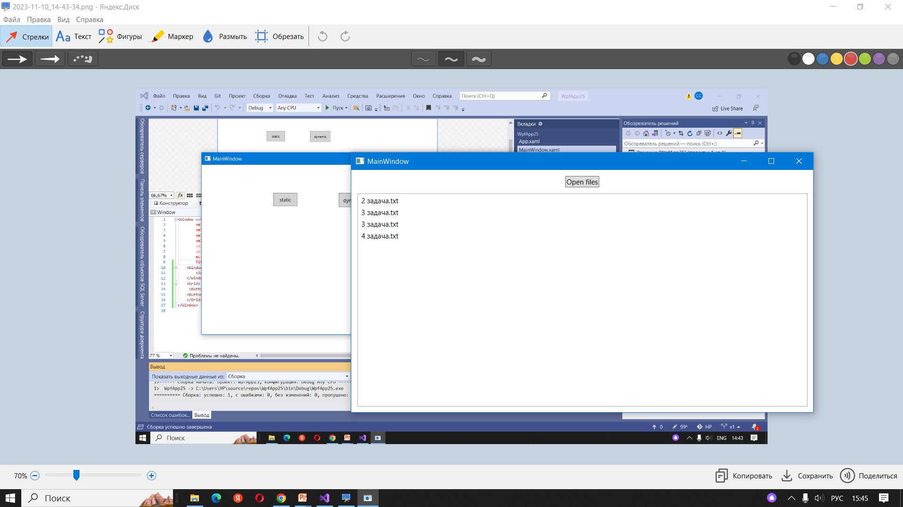
Результат

Slide 19
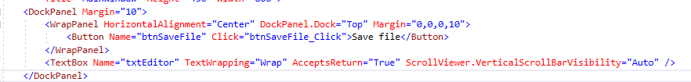
Диалоговые окна
2. SaveFileDialog – окно сохранения файла, почти аналогично предыдущему окну.

Slide 20
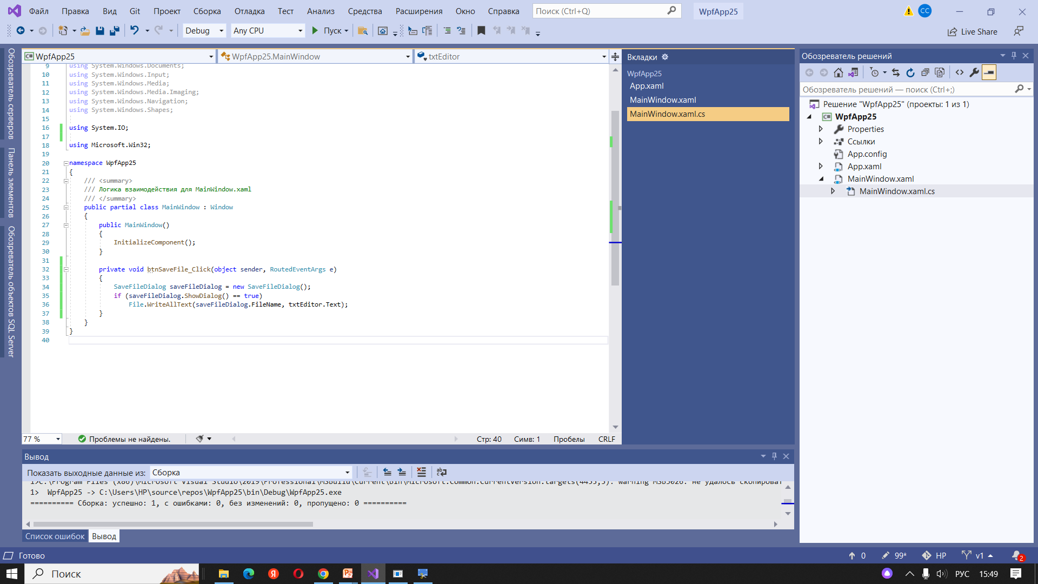
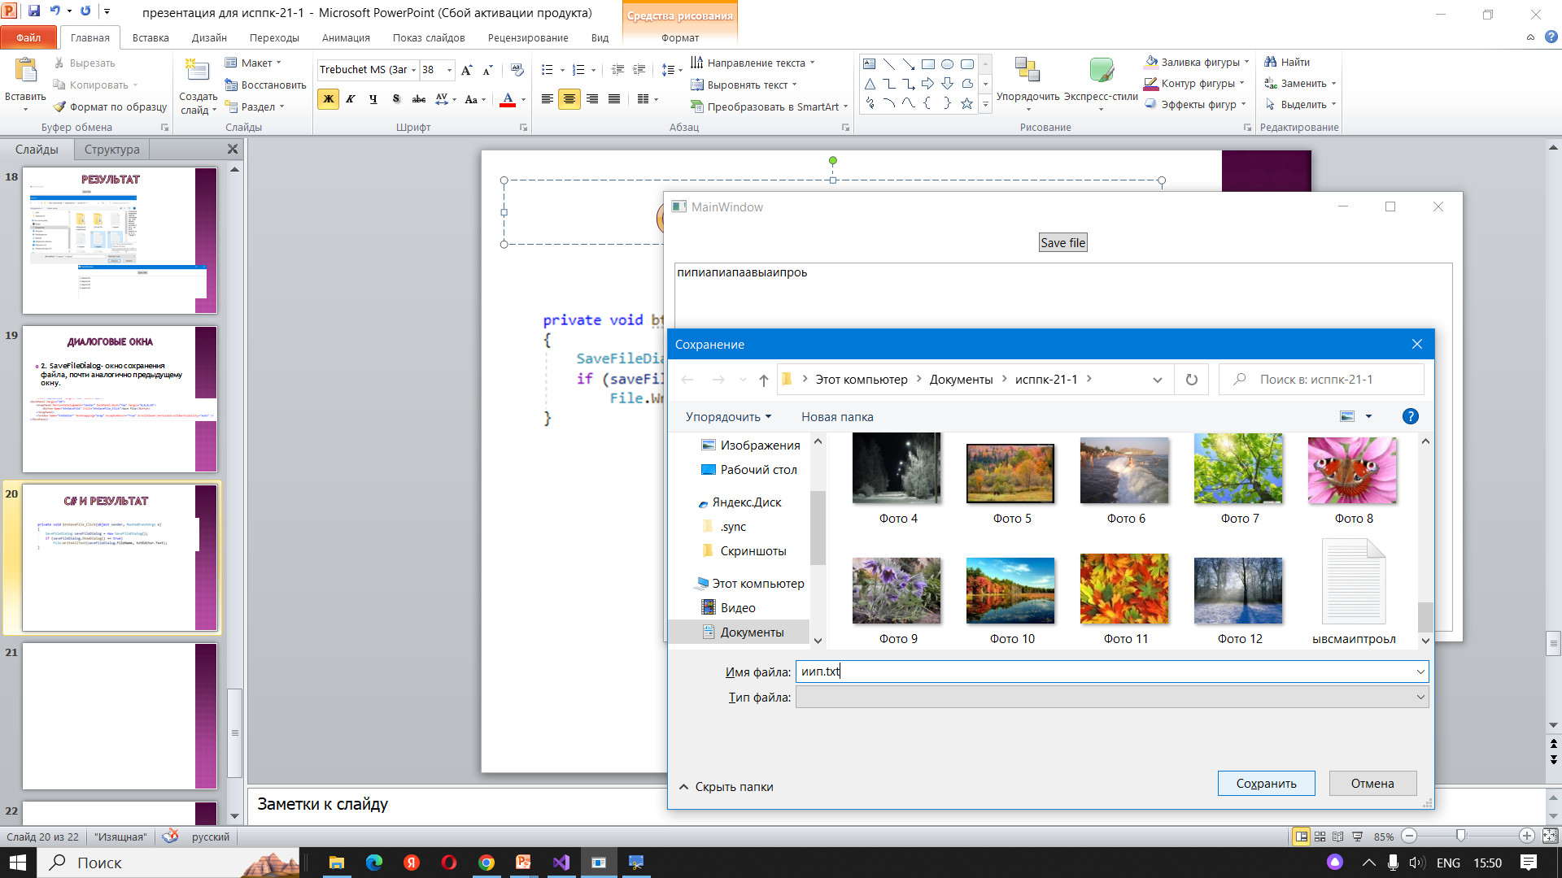
С# и результат

Slide 21
Функциональность
AddExtension - по умолчанию true и определяет, должен ли SaveFileDialog автоматически добавлять расширение к названию файла, в случае когда пользователь не сделал этого.
OverwritePrompt - по умолчанию true, определяет должен ли SaveFileDialog уточнять у пользователя о перезаписи файла, если название выбранное пользователем совпадает с названием уже существующего файла.
Title - Вы можете переопределить это свойство своим личным, для того чтобы выбрать заголовок диалогового окна. По умолчанию заголовок такой: "Save As" .
ValidateNames - по умолчанию true, и если его не отключить, то SaveFileDialog будет все время проверять вводимые пользователем названия файлов на валидность в рамках Windows.

